Slide 1
Naplánuj si výlet v KHK
Tým: NUllReferenceException
Účasníci: Marek Veselý, Daniel Samek, Luboš Kettner
Notes:
Mílí účastníci, Vážená poroto,
rádi bychom Vám tu dnes představili výsledek našeho snažení.

Slide 2
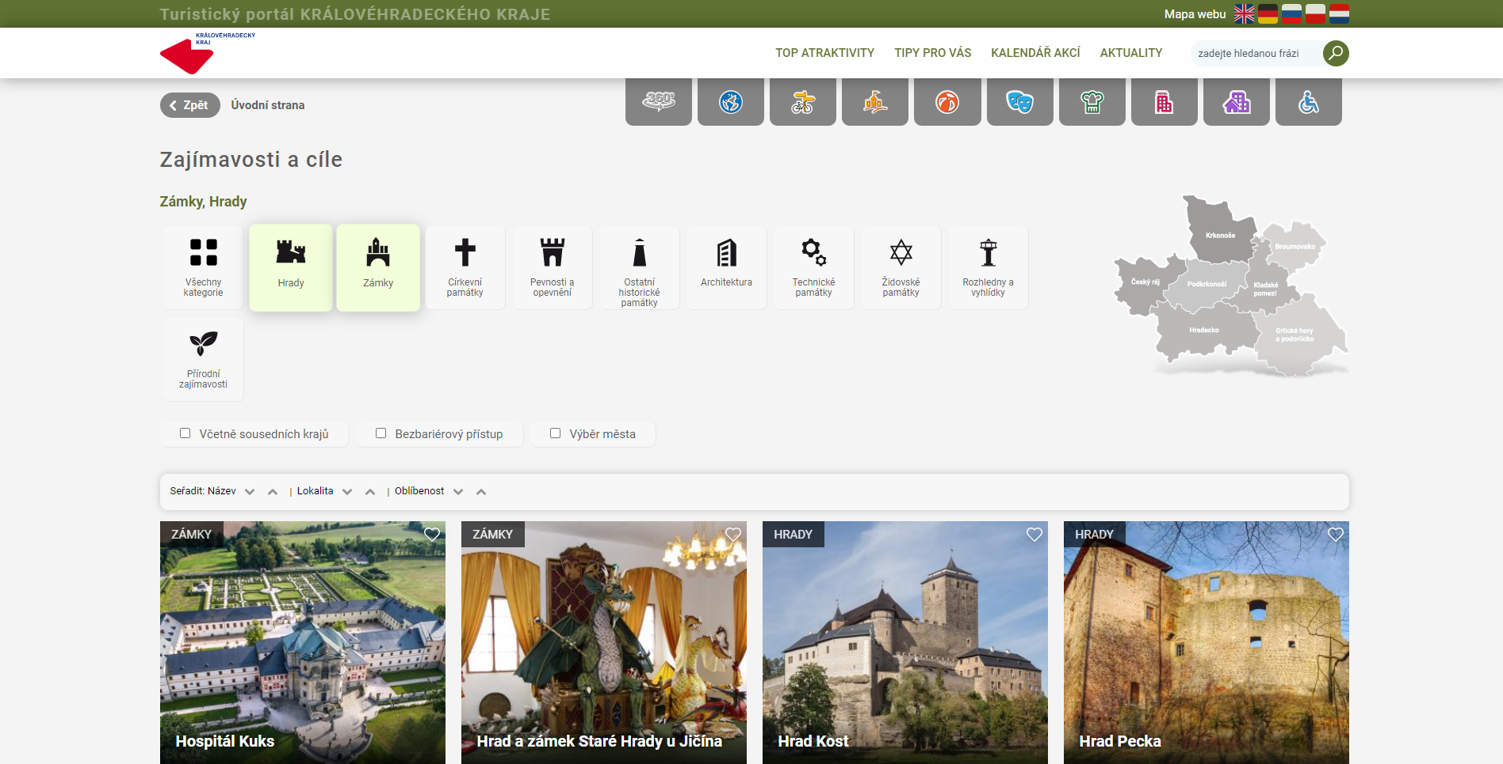
PWA – Nápad
PWA
Výlety v KHK
Plánování výletů

Slide 3
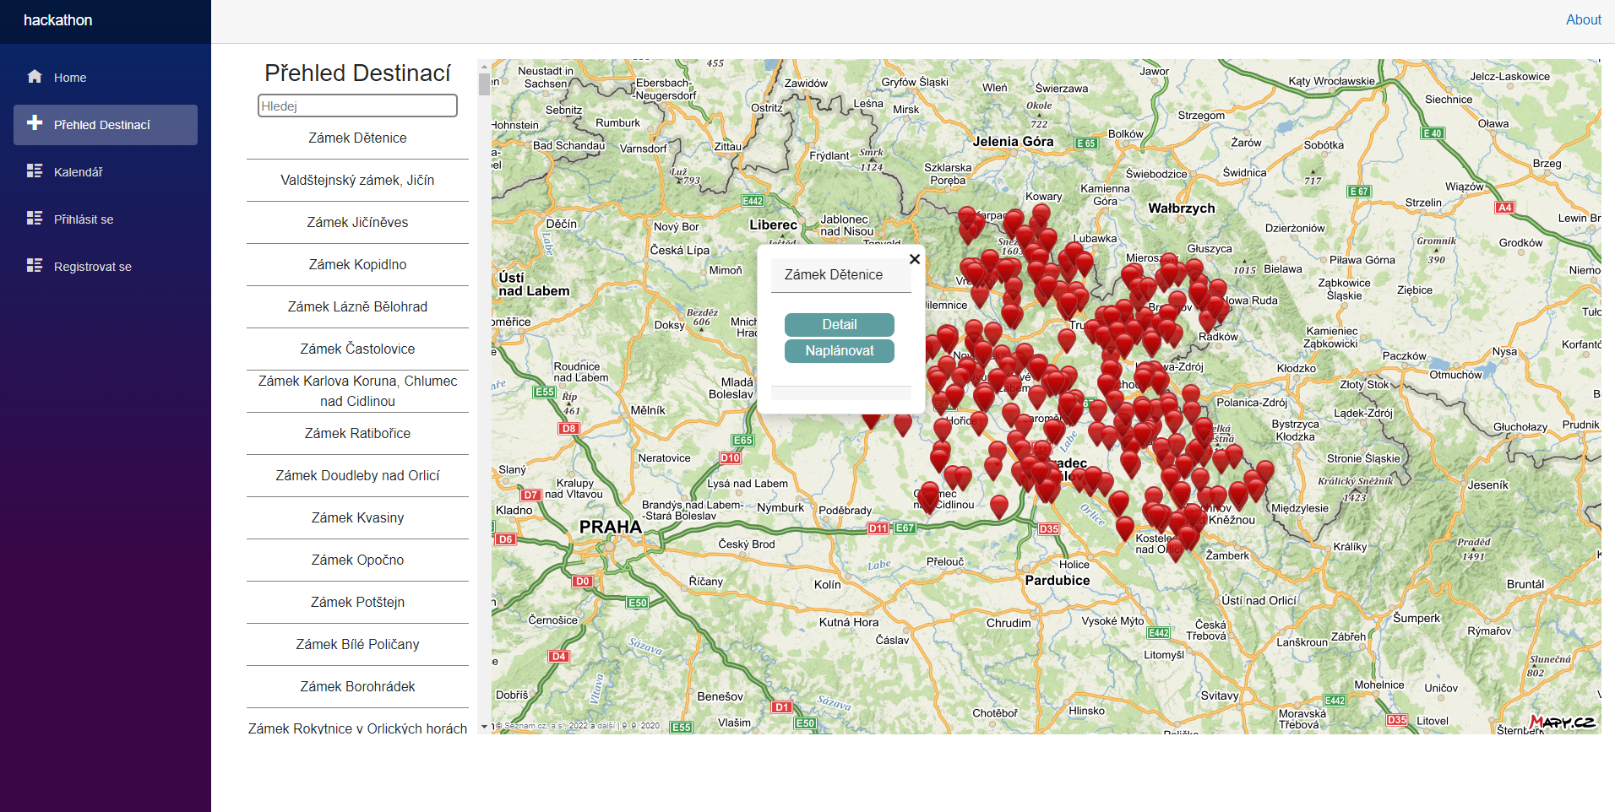
Realizace – Výběr destinace
Výběr destinace
Detail na stránky KHK
Naplánovat
Mapa
Vyhledávání

Slide 4
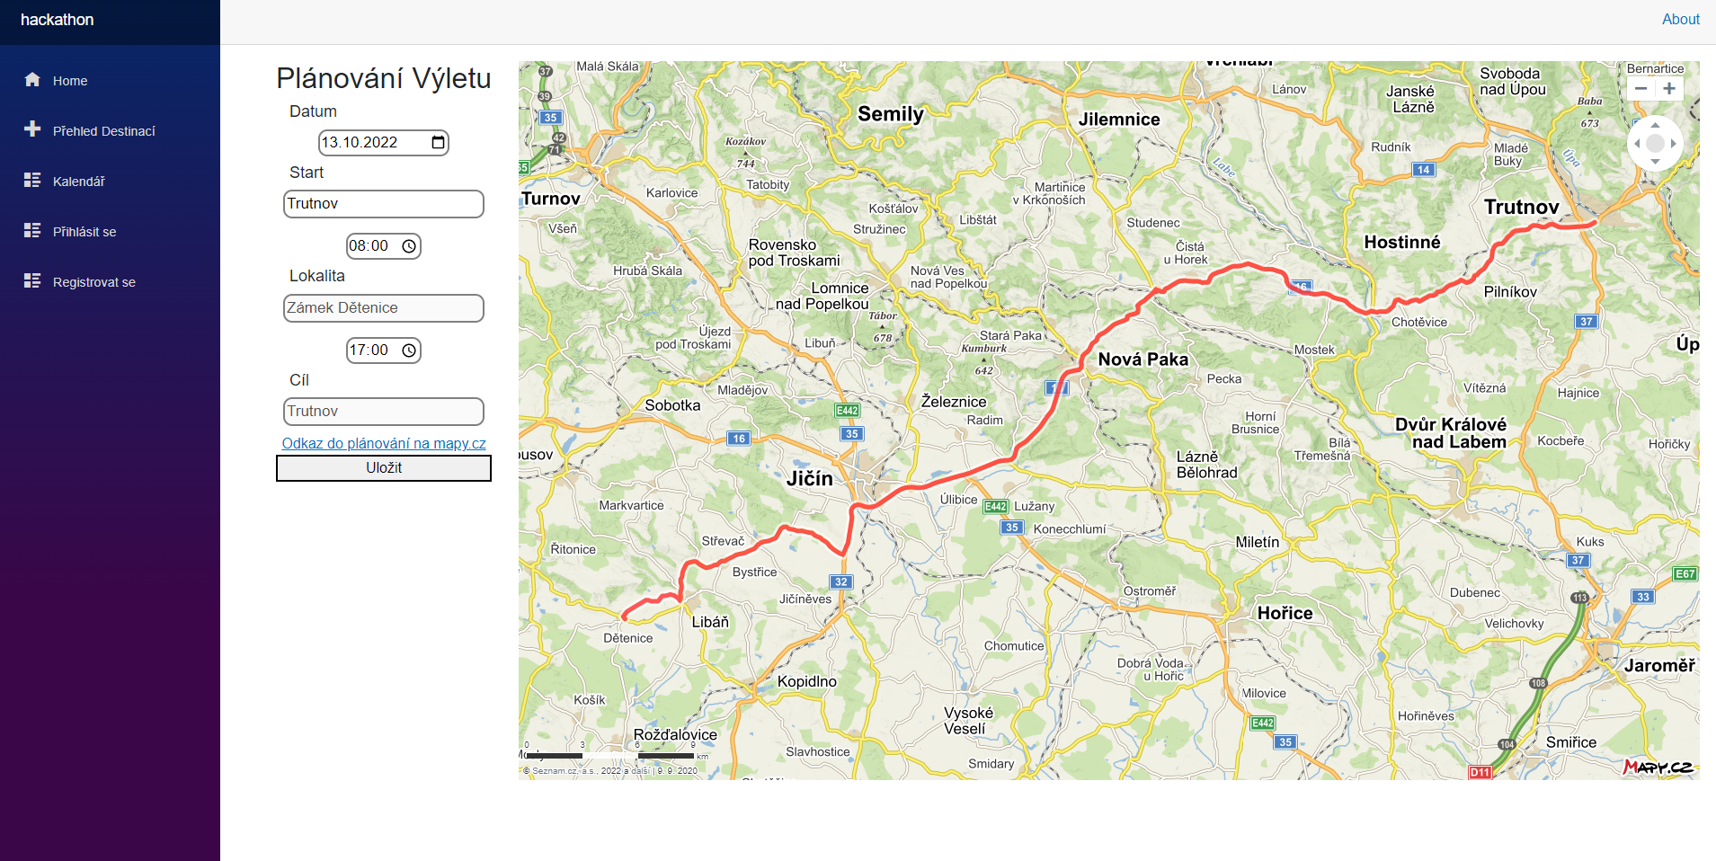
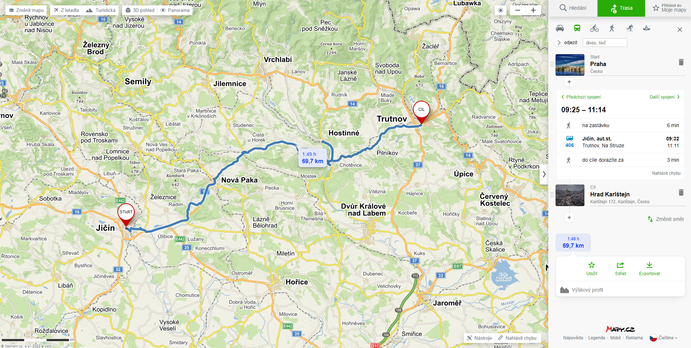
Realizace - Plánování
Plánování výletu
Mapa + trasa
Proklik na mapy + spoje
Uložení výletu

Slide 5
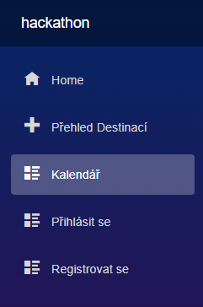
Budoucnost
Implementace přihlášení a synchronizace multiplatformě
Vylepšení designu
Komplexnejší správa uživatelem

Slide 6
Děkujeme za pozornost

